Slide 1


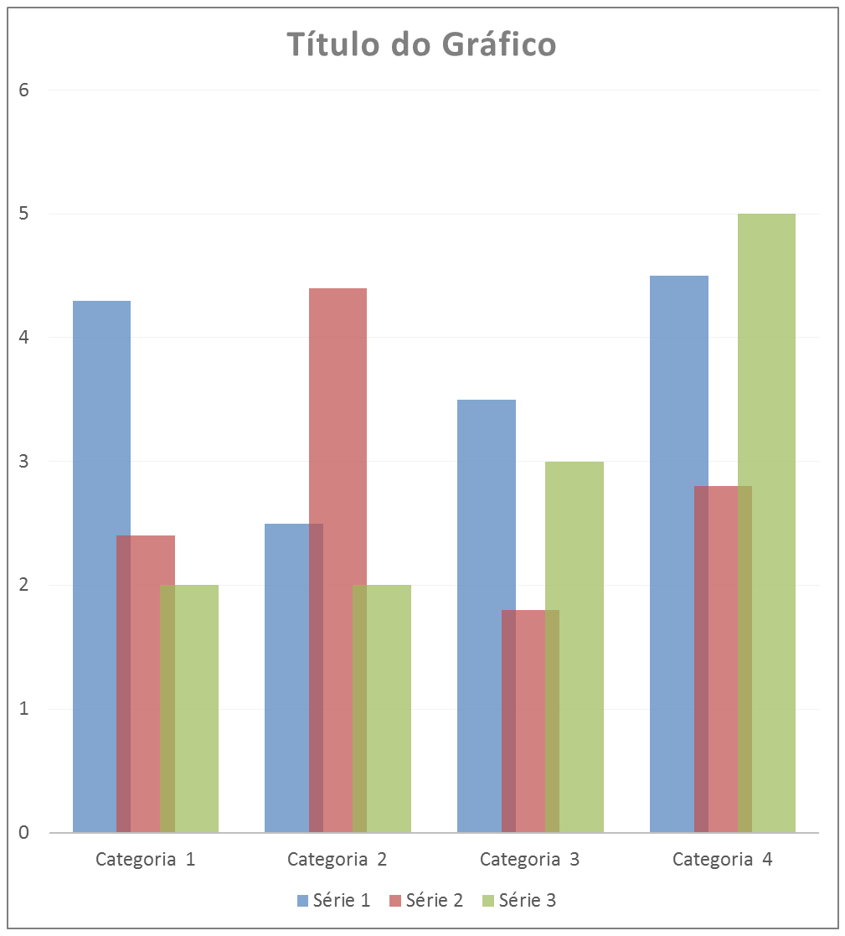
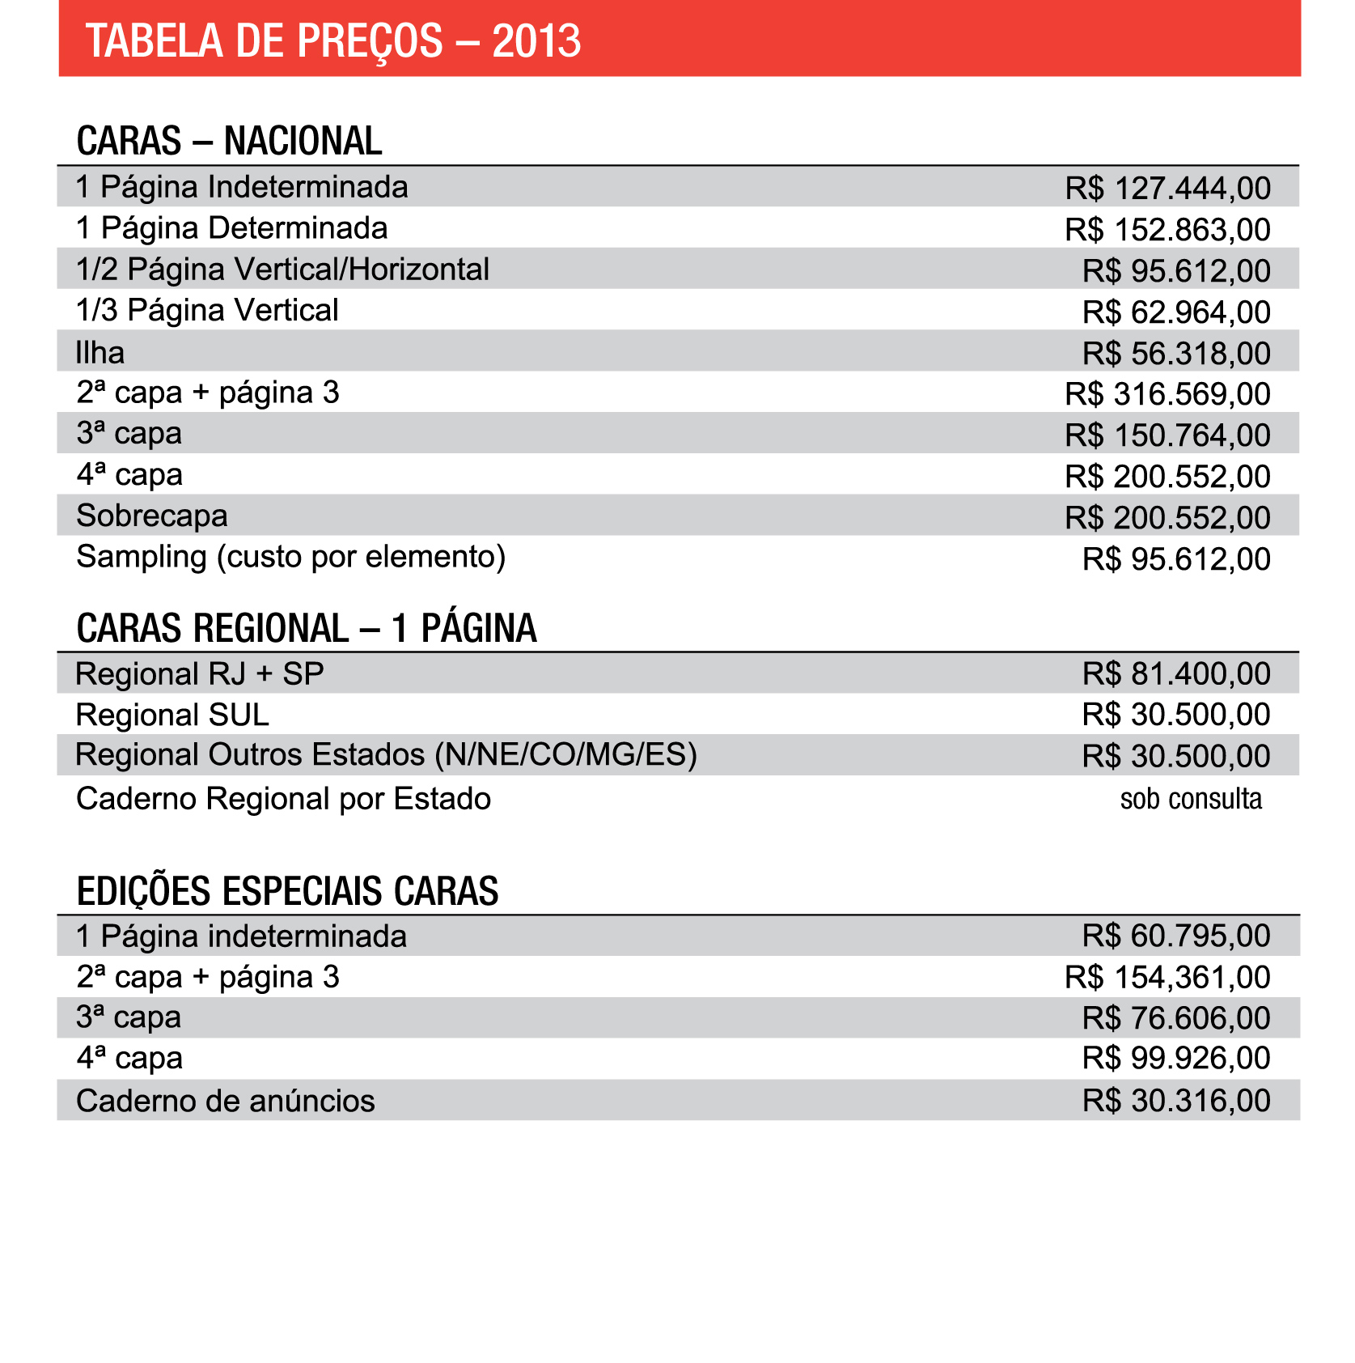

Título do trabalho
EstudanteA¹, EstudanteB¹ Professor² (exemplo).
¹Graduando do curso de Administração da Faculdade de Balsas; ²Docente do Centro Universitário de Balsas.
Introdução
Resultados
Na introdução, deve-se expor a finalidade e os objetivos do trabalho de modo que o leitor tenha uma visão geral do tema abordado. De modo geral, a introdução deve apresentar o assunto objeto de estudo, o ponto de vista sob o qual o assunto foi abordado, trabalhos anteriores que abordam o mesmo tema e as justificativas que levaram à escolha do tema, ao problema de pesquisa e ao objetivo pretendido.
Revisão da literatura com vistas a contextualizar e fundamentar o tema, o problema de pesquisa e os objetivos a serem trabalhados. Realizar as devidas citações conforme normas da ABNT.
Nesta sessão, o aluno precisa definir o tipo de pesquisa e os procedimentos metodológicos (Amostra, Instrumentos de Coleta de Dados , Classificação dos Dados, etc).
Elemento não necessário quando a pesquisa corresponder a um trabalho bibliográfico. Sequência informativa (clareza e relevância) e uma sequência descritiva (veracidade da informação). Sequência argumentativa onde serão discutidos/refletidos os resultados encontrados e a relevância deles para a construção do conhecimento.
Parte final do texto onde se apresentam as considerações finais correspondentes aos objetivos que partem do problema. Compreende uma sequência descritiva e informativa, onde são sumariados os principais resultados encontrados (tudo isso à luz da Introdução). Espera-se também que, neste momento, seja feita uma autocrítica em relação ao Estudo como um todo. As conclusões devem responder às questões da pesquisa, correspondentes aos objetivos. Devem ser breves, podendo apresentar recomendações e sugestões para trabalhos futuros.
Elemento obrigatório. As referências constituem uma lista ordenada dos documentos efetivamente citados no texto. (NBR 6023, 2003).
Elemento opcional.
Título do gráfico / Tabela
Referencial Teórico
Fonte da imagem:
Considerações Finais
Metodologia
Título da Imagem
IMAGEM
IMAGEM
Referências
Fonte da imagem:
Agradecimentos
Realização:
NUPEX
Núcleo de Pesquisa
e Extensão

